Slide 1
Retorica e comunicazione nella letteratura latina docente: Marco Fernandelli
mfernandelli@units.it

Slide 2
Orator, i tre stili

Slide 3
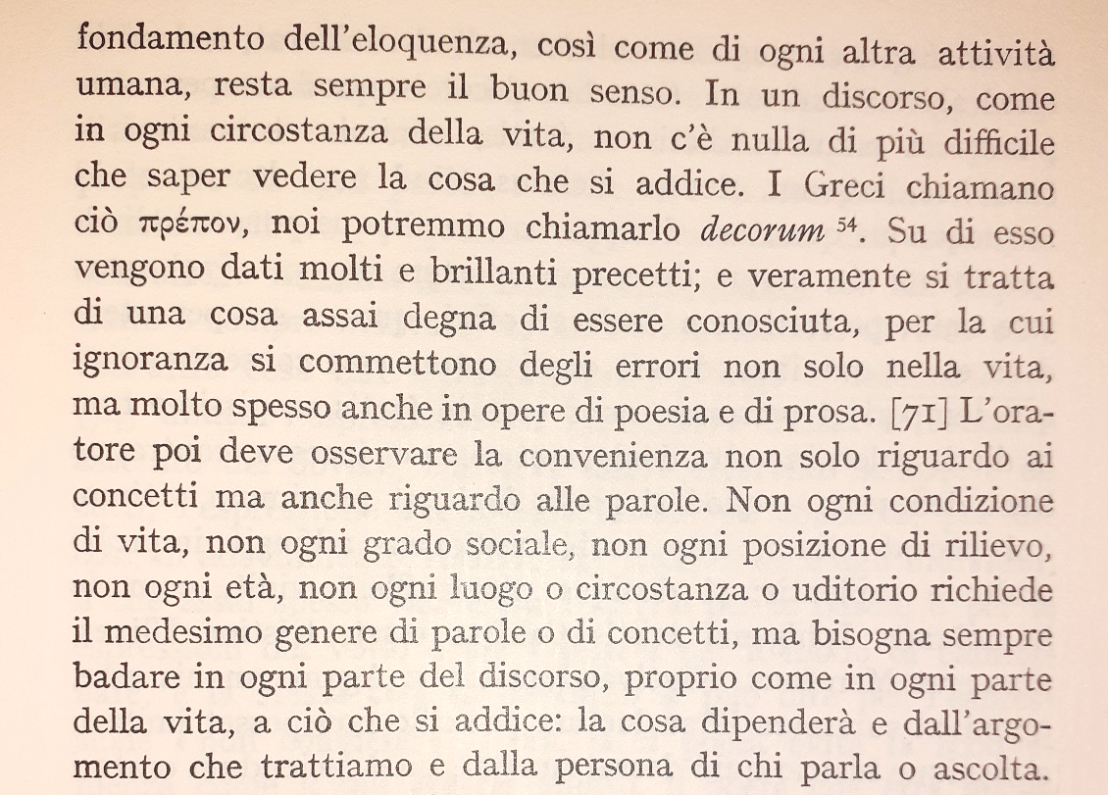
Cicerone
Orator 69-71
(trad. G.Norcio)

Slide 4
M. Tvllivs Cicero
Orator 69-71
[69] Erit igitur eloquens—hunc enim auctore Antonio quaerimus—is qui in foro causisque civilibus ita dicet, ut probet, ut delectet, ut flectat. Probare necessitatis est, delectare suavitatis, flectere victoriae: nam id unum ex omnibus ad obtinendas causas potest plurimum. Sed quot officia oratoris, tot sunt genera dicendi: subtile in probando, modicum in delectando, vehemens in flectendo; in quo uno vis omnis oratoris est.
[70]Magni igitur iudici, summae etiam facultatis esse debebit moderator ille et quasi temperator huius tripertitae varietatis; nam et iudicabit quid cuique opus sit et poterit quocumque modo postulabit causa dicere.
Sed est eloquentiae sicut reliquarum rerum fundamentum sapientia. Vt enim in vita sic in oratione nihil est difficilius quam quid deceat videre. Prepon appellant hoc Graeci, nos dicamus sane decorum; de quo praeclare et multa praecipiuntur et res est cognitione dignissima; huius ignoratione non modo in vita sed saepissime et in poematis et in oratione peccatur.
[71] Est autem quid deceat oratori videndum non in sententiis solum sed etiam in verbis. Non enim omnis fortuna, non omnis honos, non omnis auctoritas, non omnis aetas nec vero locus aut tempus aut auditor omnis eodem aut verborum genere tractandus est aut sententiarum semperque in omni parte orationis ut vitae quid deceat est considerandum; quod et in re de qua agitur positum est et in personis et eorum qui dicunt et eorum qui audiunt.

Slide 5
Magni Aurelii Cassiodori Variae, Praefatio, 15-18
(ca 537-40 d.C.)
Come titolo di questi libri, per designarne carattere e argomenti e riassumerne in una parola il contenuto, ho scelto quello di Variae, poiché fui costretto a non usare un solo stile, dovendomi rivolgere a persone diverse. Diversamente, infatti, bisogna parlare a persone rimpinzate da molte letture, o a gente di cultura mediocre, o a chi è del tutto digiuno di lettere se li si vuole persuadere, tanto che a volte è una forma di perizia letteraria evitare quel che piace ai dotti. Non invano, infatti, la saggia Antichità ha distinto tre generi d'eloquenza: l’umile, che per il suo stesso carattere di linguaggio comune sembra strisciare terra terra; il medio, che non si eleva alla grandiosità né decade nella sciatteria, ma si mantiene entro i propri limiti, fra l'uno e l'altro estremo, dotato, però, d'una sua grazia; e un terzo genere, che per l'elevatezza dei concetti e delle forme si innalza alle vette più eccelse del dissertare; certo affinché ogni varietà di persone potesse disporre d'un linguaggio a lei proprio, ed esso, pur sgorgando da un solo petto, scorresse tuttavia per alvei diversi, dato che non può essere detto eloquente se non chi, armato di questa triplice virtù, è pronto ad affrontare vigorosamente le situazioni che si presentano.

Slide 6
Magni Aurelii Cassiodori Variae, Praefatio, 15-16
(ca 537-40 d.C.)
Come titolo di questi libri, per designarne carattere e argomenti e riassumerne in una parola il contenuto, ho scelto quello di Variae, poiché fui costretto a non usare un solo stile, dovendomi rivolgere a persone diverse.
Diversamente, infatti, bisogna parlare
a persone rimpinzate da molte letture,
o a gente di cultura mediocre,
o a chi è del tutto digiuno di lettere
se li si vuole persuadere, tanto che a volte è una forma di perizia letteraria evitare quel che piace ai dotti.
Non invano, infatti, la saggia Antichità ha distinto tre generi d'eloquenza:
l’umile, che per il suo stesso carattere di linguaggio comune sembra strisciare terra terra;
il medio, che non si eleva alla grandiosità né decade nella sciatteria, ma si mantiene entro i propri limiti, fra l'uno e l'altro estremo, dotato, però, d'una sua grazia;
e un terzo genere, che per l'elevatezza dei concetti e delle forme si innalza alle vette più eccelse del dissertare;
certo affinché ogni varietà di persone potesse disporre d'un linguaggio a lei proprio, ed esso, pur sgorgando da un solo petto, scorresse tuttavia per alvei diversi, dato che non può essere detto eloquente se non chi, armato di questa triplice virtù, è pronto ad affrontare vigorosamente le situazioni che si presentano.

Slide 7
Magni Aurelii Cassiodori Variae, Praefatio, 15-16
(ca 537-40 d.C.)
[15] Librorum vero titulum, operis indicem, causarum praeconem, totius orationis brevissimam vocem, variarum nomine praenotavi, quia necesse nobis fuit stilum non unum sumere, qui personas varias suscepimus ammonere. aliter enim multa lectione satiatis, aliter mediocri gustatione suspensis, aliter a litterarum sapore ieiunis persuasionis causa loquendum est, ut interdum genus sit peritiae vitare quod doctis placeat. [16] Proinde maiorum pulchra definitio est sic apte dicere, ut audientibus possis concepta vota suadere. neque enim tria genera dicendi in cassum prudens definivit antiquitas: humile, quod communione ipsa serpere videatur: medium, quod nec magnitudine tumescit nec parvitate tenuatur, sed inter utrumque positum, propria venustate ditatum suis finibus continetur: tertium genus, quod ad summum apicem disputationis exquisitis sensibus elevatur: videlicet, ut varietas personarum congruum sortiretur eloquium et, licet ab uno pectore proflueret, diversis tamen alveis emanaret, quando nullus eloquentis obtinet nomen, nisi qui trina ista virtute succinctus causis emergentibus viriliter est paratus.

Slide 8
genera elocutionis
genus subtile/humile/tenue → docere/probare
genus medium/modicum/mediocre → delectare
genus grande/sublime/robustum → movere, flectere
amplum (elevato senza interruzione)
vehemens (veemente)

Slide 9
Giovanni da Garlandia (XIII sec.)
I Tre generi di persone debbono essere valutati secondo i tre generi di uomini, che sono: i curiali, i civili, i rurali. I curiali sono coloro che occupano e illustrano con la loro presenza la curia, come il papa, i cardinali, i legati, gli arcivescovi, i vescovi e i loro suffraganei, come gli arcidiaconi, i decani, gli ufficiali, i maestri, gli scolari; e così gli imperatori, i re, i marchesi, i duchi e i conti. Persone civili sono il console, il preposto e altre persone che abitano in città. I rurali sono coloro che abitano i campi, come i cacciatori, gli agricoltori, i vignaioli, gli uccellatori. Secondo questi tre generi di uomini Virgilio trovò il triplice stile di cui poi si dirà e si insegnerà.

Slide 10
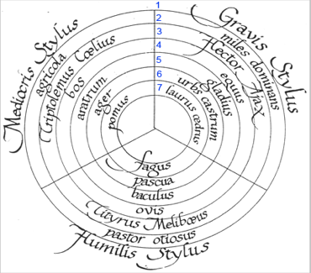
Rota Vergilii

